Slide 1
Wireguard在kubernetes上的应用
青云QingCloud，技术领先的云计算服务商
2021 年 2月

Slide 2
Kubernetes互联问题
Kubernetes现阶段已经成为了应用部署、管理的主流平台，不过Kubernetes本身并不提供网络服务的支持，所有内部与暴露服务都是依赖第三方CNI提供的特性去支持，兼容性和对接层面的问题如何解决？
如何向移动办公人员提供简单的拨号VPN就可以访问容器环境内部？（对外直接暴露IP）
客户端一般都是在公有云或者私有云环境快速部署Kubernetes, Pod/serviceIP大概率地址重叠，那么未来有对接需求应该如何解决？

Slide 3
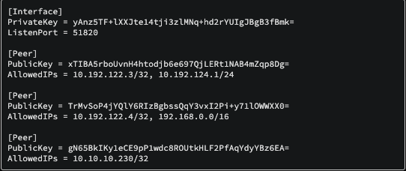
Wireguard VPN
配置举例/etc/wireguard/wg0.conf
WireGuard ®是一种非常简单而现代，快捷的VPN，目前已经集成在linux kernel 5.6版本中即插即用。它的目标是比Ipsec更快，更精简，更易用，维护成本低廉。WireGuard被设计为通用VPN，可在嵌入式接口和超级计算机上运行，​​适用于许多不同的情况。最初针对Linux内核发布，现已跨平台（Windows，macOS，BSD，iOS，Android）并可广泛部署。它目前正在大量开发中，但是已经可以认为它是业内最安全，最易用和最简单的VPN解决方案。

Slide 4

测试环境说明-远程接入访问容器
k8s
Busybox pod
Macos
Ubuntu
windows
Wireguard VPN TUNNEL
eth0
Internet
移动办公客户端
Nginx pod
Nginx svc
NodePort：eth0:31820
10.211.55.0/24
UDP：51820
Wireguard pod
模拟环境说明
本实验，wireguard在k8s中部署，采用NodePort SVC将wireguard服务暴露给外部接入客户端，实际环境只需让wireguard互联网暴露能力即可，不限于NodePort模式

Slide 5
测试环境说明-k8s VPN对接
k8s
k8s
Busybox pod
Busybox pod
Wireguard VPN TUNNEL
eth0
eth0
Nginx SVC
Internet
Nginx SVC
Nginx pod
Nginx pod
Wireguard server
10.211.55.0/24
Wireguard server
模拟环境说明
本环境将部署wireguard在宿主机OS，对于wireguard来说k8s内部的pod、svcIP均为加密VPN的流量，配置好wireguard的配置后，将需要加密的IP地址段引导进wireguardVPN中即可，重叠IP可以使用iptables在宿主机进行源地址目的地址同时转换即可完成需求，具体流程可参考《wireguard在kubernetes中的应用.pdf》

